Slide 1
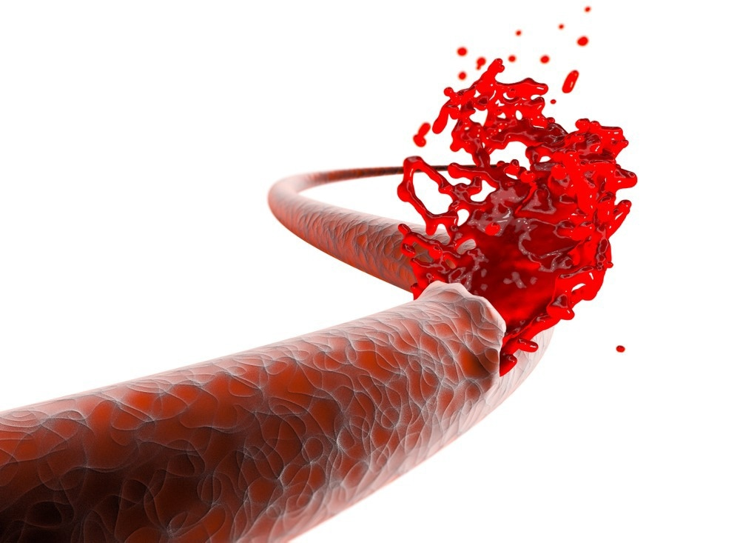
Bleeding and hemostasis
ا.م.د. رافد مجيد نعيم

Slide 2
Hemostasis
Hemostasis is the process that maintains the integrity of a closed, high-pressure circulatory system following vascular damage.
إن إيقاف النزيف هو العملية التي تحافظ على سلامة نظام الدورة الدموية المغلق عالي الضغط بعد تلف الأوعية الدموية.
In human patients, approximately 50% of surgical complications are attributed to coagulation abnormalities, either hemorrhage or thrombosis, in the operative or postoperative period.
في المرضى من البشر، يُعزى ما يقرب من 50% من المضاعفات الجراحية إلى تشوهات التخثر، سواء النزيف أو الخثار، في فترة الجراحة أو ما بعد الجراحة.

Slide 3
Hemostasis can be divided into two distinct but overlapping phases: يمكن تقسيم عملية وقف النزيف إلى مرحلتين متميزتين ولكن متداخلتين:
1. primary hemostasis, involving the interaction between platelets and endothelium resulting in the formation of a platelet plug
وقف النزيف الأولي، والذي يتضمن التفاعل بين الصفائح الدموية والبطانة الغشائية مما يؤدي إلى تكوين سدادة الصفائح الدموية؛
2. secondary hemostasis, a system of proteolytic reactions involving coagulation factors and resulting in the generation of fibrin polymers, which stabilize the platelet plug to form a mature thrombus.
ووقف النزيف الثانوي، وهو نظام من التفاعلات البروتينية التي تتضمن عوامل التخثر وتؤدي إلى تكوين بوليمرات الفيبرين، والتي تعمل على تثبيت سدادة الصفائح الدموية لتشكيل خثرة ناضجة.
Fibrinolysis is the dissolution of the fibrin clot to restore vascular patency. Like hemostasis, fibrinolysis is finely regulated.
انحلال الفيبرين هو إذابة جلطة الفيبرين لاستعادة سالكية الأوعية الدموية. ومثلها كمثل وقف النزيف، يتم تنظيم انحلال الفيبرين بدقة.

Slide 4
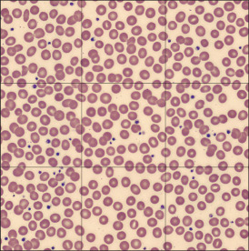
HEMOSTATIC TESTING
1. Platelet Enumeration and Estimation
The platelet count detects quantitative platelet disorders (thrombocytopenia). Enumeration is performed via automated cell counter or manually (by hemocytometer).
تعداد الصفائح الدموية وتقديرها
يكشف تعداد الصفائح الدموية عن اضطرابات كمية في الصفائح الدموية (قلة الصفيحات الدموية). يتم إجراء التعداد عن طريق عداد الخلايا الآلي أو يدويًا (بواسطة عدادة الكريات الدموية).

Slide 5
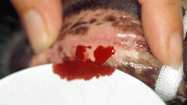
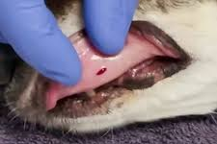
HEMOSTATIC TESTING
2. Buccal Mucosal Bleeding Time زمن نزيف الطبقة المخاطيه للفم
The bleeding time is the duration of hemorrhage resulting from making a small standardized injury involving only microscopic vessels. The buccal mucosal bleeding time is the only reliable and reproducible method in small animals.
زمن النزيف هو مدة النزيف الناتج عن إصابة صغيرة قياسية لا تشمل سوى أوعية دموية دقيقة. زمن النزيف المخاطي للفم هو الطريقة الوحيدة الموثوقة وتعطي نتيجة في الحيوانات الصغيرة.
The buccal mucosal bleeding time is the time from incision to cessation of bleeding. Normal ranges are 1.7 to 4.2 minutes in the dog, and 1.4 to 2.4 minutes in the cat.
وقت نزيف الغشاء المخاطي الخدي هو الوقت من الشق إلى توقف النزيف. النطاقات الطبيعية هي 1.7 إلى 4.2 دقيقة في الكلب، و1.4 إلى 2.4 دقيقة في القط.

Slide 6
BLEEDING
is escaping of blood from the circulatory system from damaged blood vessels
Bleeding is a risk in all surgical procedures. Risks are reduced by preoperative assessment to identify and correct disorders of hemostasis .
Causes of Surgical Bleeding
Surgical bleeding can arise from
technical causes and/or from
the presence of a bleeding disorder.
This differentiation is crucial to patient management.
قد ينشأ النزيف الجراحي نتيجة لأسباب فنية و/أو نتيجة لوجود اضطراب نزيف.
ويشكل هذا الاختلاف أهمية بالغة في إدارة المريض.

Slide 7
Technical Causes The term technical causes of bleeding refers to four categories of surgical blood loss, related to the procedure itself:
الأسباب الفنية يشير مصطلح الأسباب الفنية للنزيف إلى أربع فئات من فقدان الدم الجراحي، تتعلق بالإجراء نفسه:
1. Inadequate repair of vessels or vascular structures that are knowingly opened or divided, whether purposefully or accidentally
الإصلاح غير الكافي للأوعية أو الهياكل الوعائية التي يتم فتحها أو تقسيمها عن عمد، سواء عن قصد أو عن طريق الخطأ
2. Occult or undiagnosed, and thus unrepaired, injury to the vascular system
إصابة جرح خفية أو غير مشخصة، وبالتالي غير قابلة للإصلاح، للجهاز الوعائي
3. Damage during the course of surgery to organs or structures within the operative field
الضرر أثناء الجراحة للأعضاء أو الهياكل داخل المجال الجراحي
4. Damage during the course of surgery, or in the immediate postoperative period, to organs or structures remote from the surgical site
الضرر أثناء الجراحة، أو في فترة ما بعد الجراحة مباشرة، للأعضاء أو الهياكل البعيدة عن موقع الجراحة
In human patients, technical causes account for 75% to 90% of significant operative bleeding. The larger and more complex the surgery, the greater is the potential for severe bleeding.
في المرضى من البشر، تشكل الأسباب الفنية 75% إلى 90% من النزيف الجراحي الكبير. وكلما كانت الجراحة أكبر وأكثر تعقيدًا، كلما زاد احتمال حدوث نزيف حاد.

Slide 8
Bleeding Disorders
Coagulopathies are classified as disorders of primary or secondary hemostasis, or both.
تصنف اعتلالات التخثر على أنها اضطرابات في وقف النزيف الأولي أو الثانوي، أو كليهما.
1. Disorders of primary hemostasis result from decreased circulating platelet numbers (thrombocytopenia), from platelet dysfunction (thrombopathia), or, rarely, from a vascular anomaly (vasculopathy)
نشأ اضطرابات وقف النزيف الأولي عن انخفاض أعداد الصفائح الدموية المتداولة (قلة الصفيحات)، أو عن خلل في الصفائح الدموية (اعتلال الخثرة)، أو نادرًا عن شذوذ وعائي (اعتلال وعائي)
2. Disorders of secondary hemostasis result from low concentration or activity of coagulation factors
تنشأ اضطرابات وقف النزيف الثانوي عن انخفاض تركيز أو نشاط عوامل التخثر
Inherited disorders are almost invariably a single defect in primary or secondary hemostasis.
Acquired disorders, which are more common, frequently affect both primary and secondary hemostasis to variable degrees.
الاضطرابات الموروثة هي دائمًا عيب واحد في وقف النزيف الأولي أو الثانوي. غالبًا ما تؤثر الاضطرابات المكتسبة، وهي الأكثر شيوعًا، على كل من وقف النزيف الأولي والثانوي بدرجات متفاوتة.

Slide 10
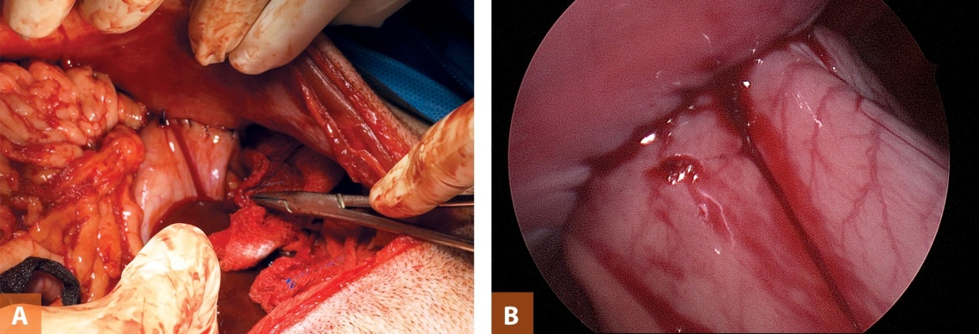
Some coagulopathies result in spontaneous bleeding, but many are subclinical; hemorrhage may occur only following an invasive procedure.
تؤدي بعض اعتلالات تخثر الدم إلى نزيف تلقائي، لكن العديد منها غير سريري؛ فقد يحدث النزيف فقط بعد إجراء جراحي.
This is particularly true in cats, in which subclinical hemostatic defects are relatively common with underlying disease, such as hepatopathy, viral disease, or neoplasia
وينطبق هذا بشكل خاص على القطط، حيث تكون عيوب التخثر غير السريرية شائعة نسبيًا مع الأمراض الكامنة، مثل اعتلال الكبد أو الأمراض الفيروسية أو الأورام الخبيثة

Slide 11
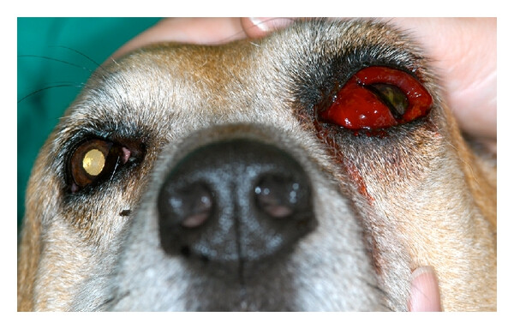
Coagulopathy of Trauma and Hemorrhage. An acute coagulopathy is present one in four human trauma patients, and is associated with a four-fold increase in mortality. This syndrome, referred to as the acute coagulopathy of trauma-shock, is the consequence of tissue injury, shock, and massive fluid resuscitation. مهم
إن اعتلال تخثر الدم الناتج عن الصدمات والنزيف يظهر عند دخول واحد من كل أربعة مرضى مصابين بصدمات، ويرتبط بزيادة في معدل الوفيات بمقدار أربعة أضعاف. إن هذه المتلازمة، التي يشار إليها باسم اعتلال تخثر الدم الحاد الناتج عن الصدمة، هي نتيجة لإصابة الأنسجة والصدمة والإنعاش بالسوائل بشكل كبير. تؤدي إصابة الأنسجة إلى زيادة انحلال الفيبرين الناجم عن زيادة إطلاق منشط البلازمينوجين وتثبيط مثبطات مثبطات البلازمينوجين من النوع 1. يحدث فرط انحلال الفيبرين بشكل عام بعد الصدمة مباشرة ويستمر لمدة 24 ساعة في حالات الصدمة الخفيفة أو المتوسطة، ولكنه قد يظل مرتفعًا في حالة الإصابة الشديدة. يؤدي الإنعاش بالسوائل ونقل الدم إلى تخفيف الدم، وفي الحالات التي لا يتم فيها تصحيح نقص التروية، يؤدي انخفاض حرارة الجسم وحمض الدم إلى تفاقم الاضطرابات التي تؤدي إلى توقف النزيف. وقد تمت الإشارة إلى هذا باسم الدائرة الدموية المفرغة، والتي تنطبق على الصدمات المرتبطة بالجروح وكذلك الجراحة.

Slide 13
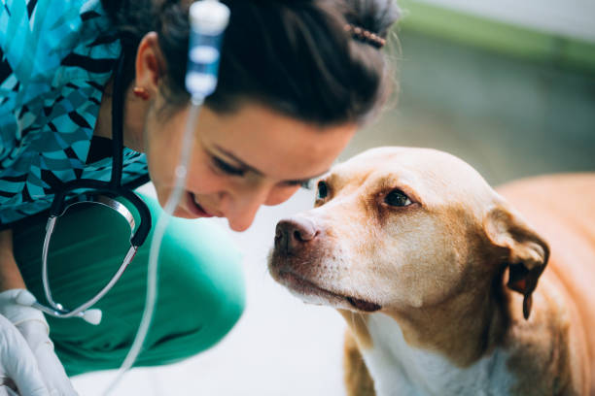
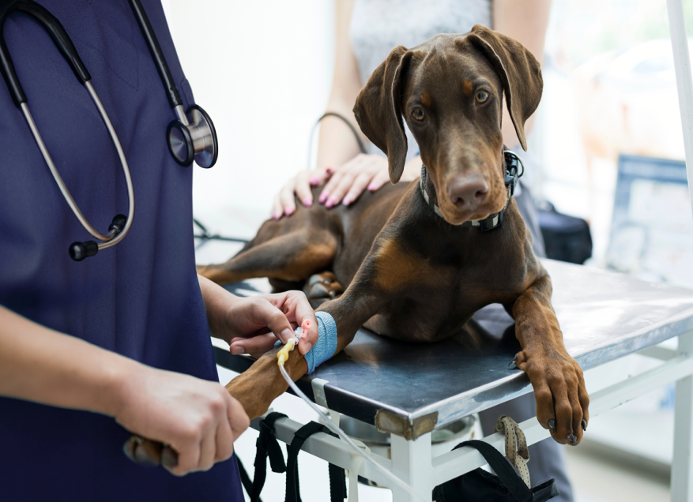
Hemodilution.
Dilutional coagulopathy refers to the syndrome that results from blood loss, consumption of coagulation factors and platelets, and intravascular volume replacement. Hypofibrinogenemia, thrombocytopenia, and reduced factor concentrations lead to significant bleeding tendencies.
يشير اعتلال التخثر الناتج عن التخفيف إلى المتلازمة التي تنتج عن فقدان الدم، واستهلاك عوامل التخثر والصفائح الدموية، واستبدال الحجم داخل الأوعية الدموية. يؤدي نقص فيبرينوجين الدم، وقلة الصفيحات الدموية، وانخفاض تركيزات العوامل إلى حدوث نزيف كبير.
أثناء صدمة نقص حجم الدم، يؤدي انخفاض الضغط الهيدروستاتيكي داخل الأوعية الدموية إلى تحولات السوائل الخلالية التي تفتقر إلى عوامل التخثر إلى البلازما. ويتفاقم هذا الأمر بسبب الإنعاش العنيف بالسوائل الوريدية و/أو نقل خلايا الدم الحمراء بكميات كبيرة، ويتفاقم أكثر بسبب الغرويات الاصطناعية، وخاصة نشا هيدروكسي إيثيل (هيتاستارش). يُعرَّف مصطلح نقل الدم الضخم بأنه نقل مكونات الدم التي تكون أكبر من حجم دم المريض (90 مل/كجم في الكلب، و66 مل/كجم في القط) خلال فترة 24 ساعة، أو نقل نصف حجم الدم خلال 3 ساعات

Slide 14
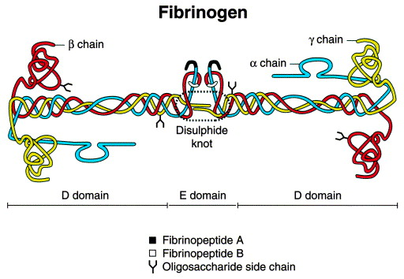
Fibrinogen is the first factor to become critically reduced with hemodilution. During blood loss, the limited increase in fibrinogen synthesis cannot compensate for increased fibrinogen breakdown, and fibrinogen is required in substantially higher concentrations than other factors.
الفيبرينوجين هو أول عامل ينخفض ​​بشكل حاد مع تخفيف الدم. أثناء فقدان الدم، لا يمكن للزيادة المحدودة في تخليق الفيبرينوجين أن تعوض عن زيادة تحلل الفيبرينوجين، ويكون الفيبرينوجين مطلوبًا بتركيزات أعلى بكثير من العوامل الأخرى.
Thrombocytopenia and the dilution of coagulation factors appear to affect coagulation at a later point in resuscitation than does hypofibrinogenemia.
يبدو أن قلة الصفيحات الدموية وتخفيف عوامل التخثر تؤثر على التخثر في مرحلة لاحقة من الإنعاش مقارنة بنقص الفيبرينوجين في الدم.

Slide 15
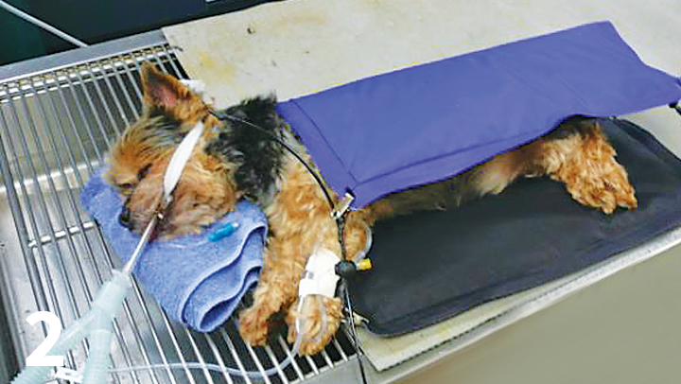
Hypothermia.
Hypothermia, which results from hypoperfusion, resuscitation with cold intravenous fluids, or evaporation from exposed body cavities during surgery, leads to a reversible coagulopathy. Platelets are extremely temperature sensitive.
يؤدي انخفاض حرارة الجسم، الذي ينتج عن نقص التروية، أو الإنعاش بالسوائل الوريدية الباردة، أو التبخر من تجاويف الجسم المكشوفة أثناء الجراحة، إلى اعتلال تخثر الدم القابل للعكس. الصفائح الدموية حساسة للغاية لدرجة الحرارة.

Slide 16
Acidemia.
. Acidemia is a common event following low-flow shock states and/or massive transfusion of stored blood products. Acidemia increases fibrinogen degradation and impairs coagulation protein activity
حموضة الدم هي حدث شائع يحدث بعد حالات الصدمة المنخفضة التدفق و/أو نقل كميات كبيرة من منتجات الدم المخزنة. تزيد حموضة الدم من تحلل الفيبرينوجين وتضعف نشاط بروتين التخثر

Slide 17
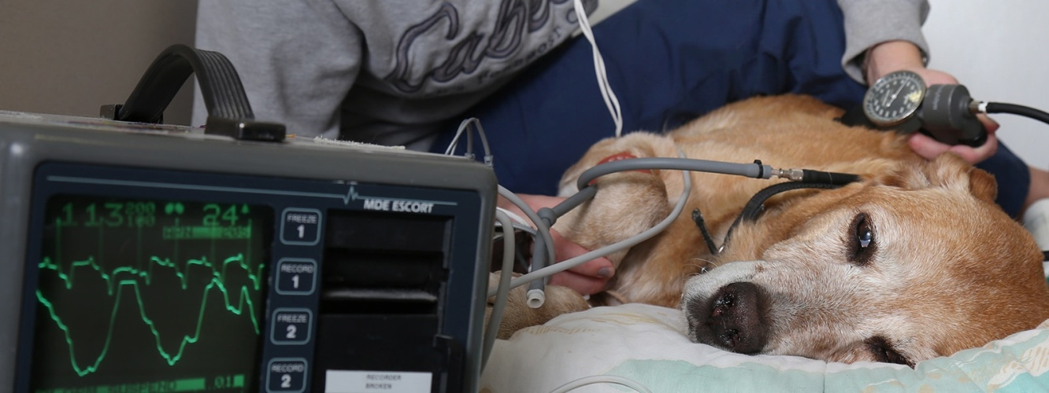
Shock.
Over and above these effects, shock appears to directly affect hemostasis by inducing an overall anticoagulant and hyperfibrinolytic state.
بالإضافة إلى هذه التأثيرات، يبدو أن الصدمة تؤثر بشكل مباشر على عملية إيقاف النزيف من خلال تحفيز حالة عامة مضادة للتخثر وفرط تحلل الفيبرين.

Slide 18
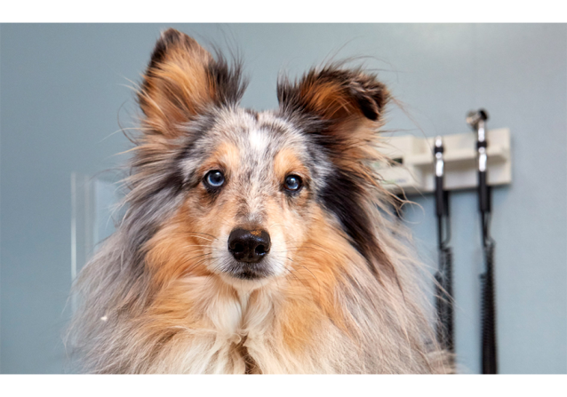
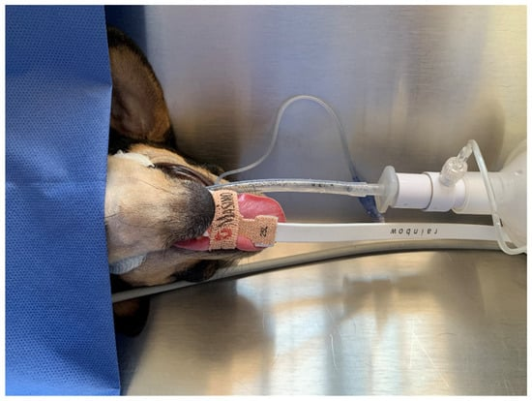
Preoperative Hemostatic Assessment
The clinician should strive to answer three initial questions:
Does the patient have a coagulopathy, or is bleeding the result of local factors?
If the patient does have a coagulopathy, what is the nature of the hemostatic defect— primary hemostasis, secondary hemostasis, or both?
Is the defect inherited or acquired?
These questions usually can be answered on the basis of
a. information gleaned from the history,
b. physical examination, and
c. routine hemostatic tests

Slide 19
Severe inherited disorders generally are apparent within the first 6 months of life.
Milder forms may not be diagnosed until bleeding is precipitated by injury, surgery, or concurrent disease.
The breed of the patient may suggest the possibility of a breed associated inherited coagulopathy
The owner should be purposefully questioned
. يجب استجواب المالك عمدًا بشأن نوبات النزيف الأخيرة أو الماضية، والاستجابة لصدمة أو جراحة سابقة، والمرض الحالي والماضي، وجميع الأدوية. قد تكشف الاستفسارات المحددة حول البيئة وسلوك المريض عن احتمال التعرض للعوامل المعدية أو السموم أو الصدمات

Slide 20
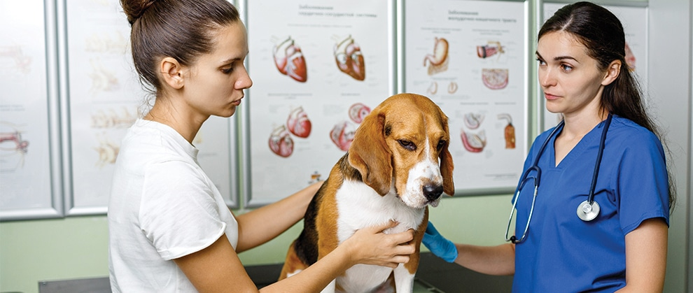
مهم
Evaluation of the distribution and extent of current hemorrhage requires careful examination of all body systems, including the skin, mucus membranes, eyes, and joints, as well as the urine and feces. The presence of hemorrhage at more than one site is suggestive of a bleeding disorder, but single-site hemorrhage does not exclude this possibility.

Slide 21
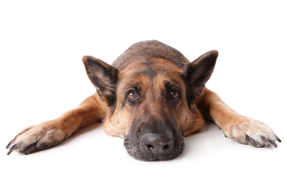
The nature of the bleeding may help to characterize the defect.
Defects of primary hemostasis are characterized by ecchymosis and spontaneous bleeding from mucosal surfaces (e.g., epistaxis, gingival bleeding, hyphema, hematuria, melena). Petechiae are more typical of thrombocytopenia than of thrombopathia.
Defects of secondary hemostasis are usually characterized by single or multiple hematomas, and by bleeding into subcutaneous tissue, body cavities, muscles, or joints. These patterns apply to spontaneous hemorrhage; bleeding induced by trauma or surgery does not necessarily follow these patterns.
Physical examination should also seek to identify signs of disease that can be associated with a bleeding disorder (e.g., hepatic disease, neoplasia, immune-mediated disease).
Hypothermia, shock, or aggressive fluid therapy should raise concern that these factors may be contributing to a bleeding diathesis.

Slide 22
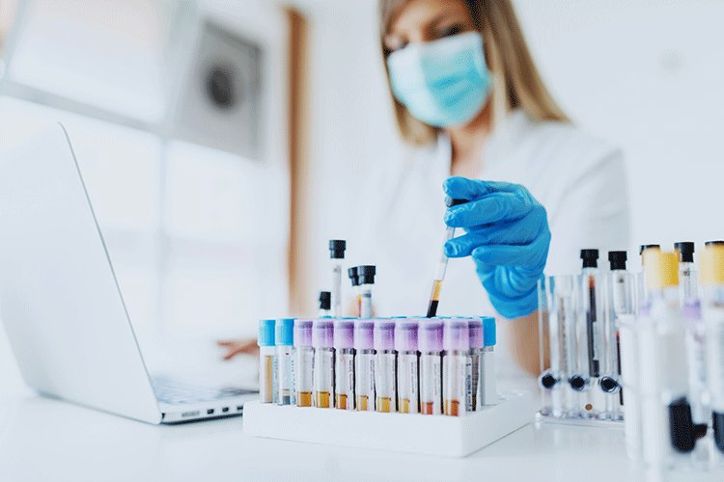
Laboratory tests are essential to confirm and characterize the hemostatic defect. An initial diagnostic panel should include a platelet count, prothrombin time PT, activated partial thromboblastin time aPTT, and ideally, fibrinogen.

Slide 23
Operative and Postoperative Bleeding
Regardless of the initiating cause, severe uncontrolled hemorrhage can lead to shock, hypothermia, acidosis, consumption of coagulation factors, and hemodilution, which, in turn, can result in coagulopathy and exacerbate bleeding.
بغض النظر عن السبب المبدئي، فإن النزيف الشديد غير المنضبط يمكن أن يؤدي إلى الصدمة وانخفاض حرارة الجسم والحماض واستهلاك عوامل التخثر وتخفيف الدم، مما قد يؤدي بدوره إلى اعتلال تخثر الدم وتفاقم النزيف
Rapid identification and correction of the underlying and contributing causes of bleeding are paramount.
يعد التعرف السريع على الأسباب الكامنة والمساهمة في النزيف وتصحيحها أمرًا بالغ الأهمية.

Slide 24
diagnosis
Vital signs can remain remarkably stable in the face of significant blood loss.
وقد تظل العلامات الحيوية مستقرة بشكل ملحوظ في مواجهة فقدان الدم الكبير.
Blood loss of 25% to 30% of blood volume generally results in tachycardia and vasoconstriction, although these compensatory mechanisms can be blunted by anesthesia, medication, or disease.
وعادة ما يؤدي فقدان الدم بنسبة 25% إلى 30% من حجم الدم إلى تسرع القلب وانقباض الأوعية الدموية، على الرغم من أن هذه الآليات التعويضية يمكن أن تضعف بالتخدير أو الأدوية أو المرض.
Normal blood pressure can be preserved until as much as 40% blood volume loss has occurred.
يمكن الحفاظ على ضغط الدم الطبيعي حتى يحدث فقدان ما يصل إلى 40% من حجم الدم
Once loss exceeds compensatory ability, however, cardiac output decreases, resulting in hypotension, decreased tissue oxygen delivery, and hypoxia.
ومع ذلك، بمجرد أن يتجاوز الخسارة القدرة التعويضية، ينخفض ​​الناتج القلبي، مما يؤدي إلى انخفاض ضغط الدم، وانخفاض توصيل الأكسجين إلى الأنسجة، ونقص الأكسجين.

Slide 25
Tachycardia, prolonged capillary refill time, pallor, altered pulses, hypotension, reduced urine output, falling central venous pressure, bruising, and swelling are all suggestive of bleeding. An occult source of blood loss should be sought via repeated physical examinations and appropriate imaging techniques.
إن تسارع القلب، وطول فترة إعادة تعبئة الشعيرات الدموية، والشحوب، وتغير النبض، وانخفاض ضغط الدم، وانخفاض إنتاج البول، وانخفاض الضغط الوريدي المركزي، والكدمات، والتورم كلها تشير إلى النزيف. يجب البحث عن مصدر خفي لفقدان الدم من خلال الفحوصات الجسدية المتكررة وتقنيات التصوير المناسبة
However, by default the surgeon should first consider a surgically remediable technical cause of bleeding. Technical causes are most common and are least likely to respond to nonsurgical intervention.
بمجرد تحديد أن المريض ينزف، فإن الخطوة التالية هي تحديد السبب. تنطبق مبادئ الفحص التشخيصي. ومع ذلك، يجب على الجراح افتراضيًا أن يفكر أولاً في سبب فني للنزيف يمكن علاجه جراحيًا. الأسباب الفنية هي الأكثر شيوعًا وأقل احتمالية للاستجابة للتدخل غير الجراحي.

Slide 26
The etiology of operative and postoperative coagulopathy is frequently complex. Early and differentiated diagnosis is essential for initiating targeted therapy. Initial steps consist of the following:
غالبًا ما يكون سبب اعتلال تخثر الدم أثناء الجراحة وبعدها معقدًا. يعد التشخيص المبكر والمتباين أمرًا ضروريًا لبدء العلاج المستهدف. تتكون الخطوات الأولية مما يلي:
Perform coagulation studies. Eg. a platelet count
2. Check for hypothermia and acidosis. Assess perfusion and fluid/transfusion resuscitation protocols.
3. Review the history. The history should be carefully reviewed to try to ascertain the possibility of an inherited or acquired coagulopathy
4. Review medications. All current and past medications should be critically reviewed with respect to their potential to influence hemostasis
5. Obtain additional studies if indicated. Eg If platelet dysfunction is possible, a buccal mucosal bleeding time is indicated. If the testing described above is normal or fails to correct following appropriate therapy, hyperfibrinolysis should be considered, as it is an important mechanism of acute coagulopathy of trauma-shock

Slide 27
Management Basic Principles. The basic principles of management are as follows:
1. Recognize and treat shock and any other life-threatening conditions.
التعرف على الصدمة وعلاجها وأي حالات أخرى تهدد الحياة.
2. Rule out or correct technical sources of bleeding.
استبعاد أو تصحيح المصادر الفنية للنزيف.
3. Restore normal hemostasis via medications, transfusion of blood products, reversal of hypothermia, and/or control of other precipitating or contributing factors.
استعادة وقف النزيف الطبيعي عن طريق الأدوية ونقل منتجات الدم وعكس انخفاض حرارة الجسم و/أو السيطرة على العوامل الأخرى المسببة أو المساهمة.
4. Monitor for stability of coagulation parameters; correct as needed
مراقبة استقرار معايير التخثر؛ وتصحيحها حسب الحاجة..
5. Monitor for new or ongoing sources of blood loss..
مراقبة مصادر فقدان الدم الجديدة أو المستمرة.
6. Monitor for complications associated with new or ongoing blood loss (e.g., intracranial hemorrhage).
. مراقبة المضاعفات المرتبطة بفقدان الدم الجديد أو المستمر (مثال، النزيف داخل الجمجمة)

Slide 28
if operative events or postoperative imaging suggests that bleeding from a technical cause is plausible محتمل.
Treatment :
Urgent reexploration is indicated and Surgical hemostasis generally is achieved by ligation or electrocautery of bleeding vessels.
Other treatment depend on the status
Aggressive rewarming .
Acid-base and electrolyte status
Plasma Component Transfusion.
Eg1 Fresh frozen plasma fresh frozen plasma is most commonly used in veterinary practice.
Eg2. Platelet Transfusion. Platelet therapy can be lifesaving in some situations but poses many challenges in veterinary practice.
Prohemostatic Agents, eg: Desmopressin.
Antifibrinolytics. eg: Aprotinin

Slide 29
Prevention of Surgical Bleeding
The risks and complications associated with operative bleeding are substantially reduced through preoperative assessment to identify bleeding disorders and correcting hemostatic defects
If the patient is receiving antithrombotic drugs that can be halted, discontinuation should be achieved in sufficient time to allow hemostatic recovery

Slide 30
2. Hemodynamic status, body temperature, red blood cell mass, and acid-base and electrolyte balance should be optimized before surgery is performed
. يجب تحسين الحالة الديناميكية الدموية ودرجة حرارة الجسم وكتلة خلايا الدم الحمراء وتوازن الحمض والقاعدة والإلكتروليت قبل إجراء الجراحة
3. If possible, surgery should be delayed until all pertinent problems can be identified and addressed.
إذا كان ذلك ممكناً، فيجب تأجيل الجراحة حتى يتم تحديد جميع المشاكل ذات الصلة ومعالجتها
If this is not possible, the surgeon should consider reducing risk by choosing a less invasive, or by participating in appropriate consultations with other specialists
. وإذا لم يكن ذلك ممكناً، فيجب على الجراح أن يفكر في تقليل المخاطر من خلال اختيار إجراء أقل تدخلاً أو من خلال المشاركة في المشاورات المناسبة مع المتخصصين الآخرين

Slide 31
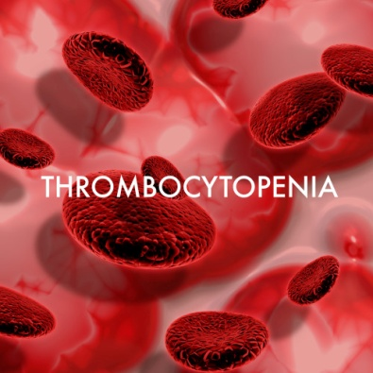
Specific Disorders
Thrombocytopenia
is the most common primary hemostatic defect.
Spontaneous bleeding generally does not occur until platelet counts fall below 50,000/µL, but counts as low as 5000/µL can occur without bleeding.
لا يحدث النزيف التلقائي بشكل عام حتى ينخفض ​​عدد الصفائح الدموية إلى أقل من 50000/ميكرولتر، ولكن يمكن أن يحدث عدد منخفض يصل إلى 5000/ميكرولتر دون نزيف
Thrombocytopenia is identified by platelet count. A low count should always be verified by blood smear examination
Treatment when drug-induced thrombocytopenia is suspected, all drugs should be discontinued. Control of active bleeding is achieved via platelet transfusion

Slide 32
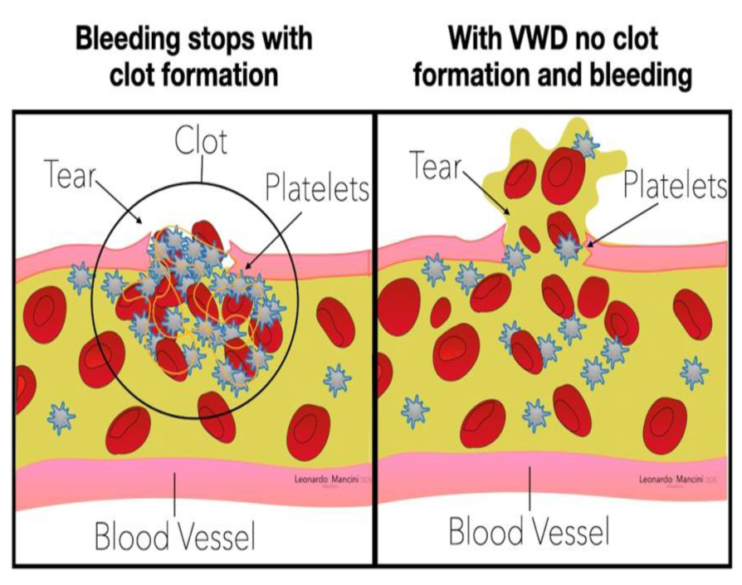
2. von Willebrand Disease
von Willebrand disease is the most common congenital bleeding disorder of dogs, characterized by a deficiency of von Willebrand factor (vWF).
results in defective platelet adhesion and aggregation.
primary hemostatic defect
treated by the administration of vWF in cryoprecipitate.

Slide 33
Other Thrombopathies
Inherited thrombopathies, with the exception of von Willebrand disease, are rare. They are usually breed-specific.
Acquired thrombopathies can occur secondary to a variety of diseases or drugs result in spontaneous hemorrhage, but patients can be more susceptible to bleeding following surgery.
Vitamin K Deficiency (treatment vit K injection)
Hepatic Disease
fresh frozen plasma transfusion, directed at achieving hemostatically effective factor levels.

Slide 34
Thanks for your attention

